Slide 1
캡스톤 디자인Ⅱ계획 발표
키워드 기반 경제 콘텐츠 큐레이션
지도교수 : 장한얼 교수님
멘토 : 루센트블록 진준호(CTO)
팀명 : HDAM
팀장 : 20181622 송재민
팀원 : 20181617 박재필
20181630 이용경

Slide 2
1
프로젝트 개요 및 목표
2
현재 진행 상황
목차
3
앞으로의 계획
4
프로젝트 일정 및 역할

Slide 3
PART 1 프로젝트 개요 및 목표

Slide 4
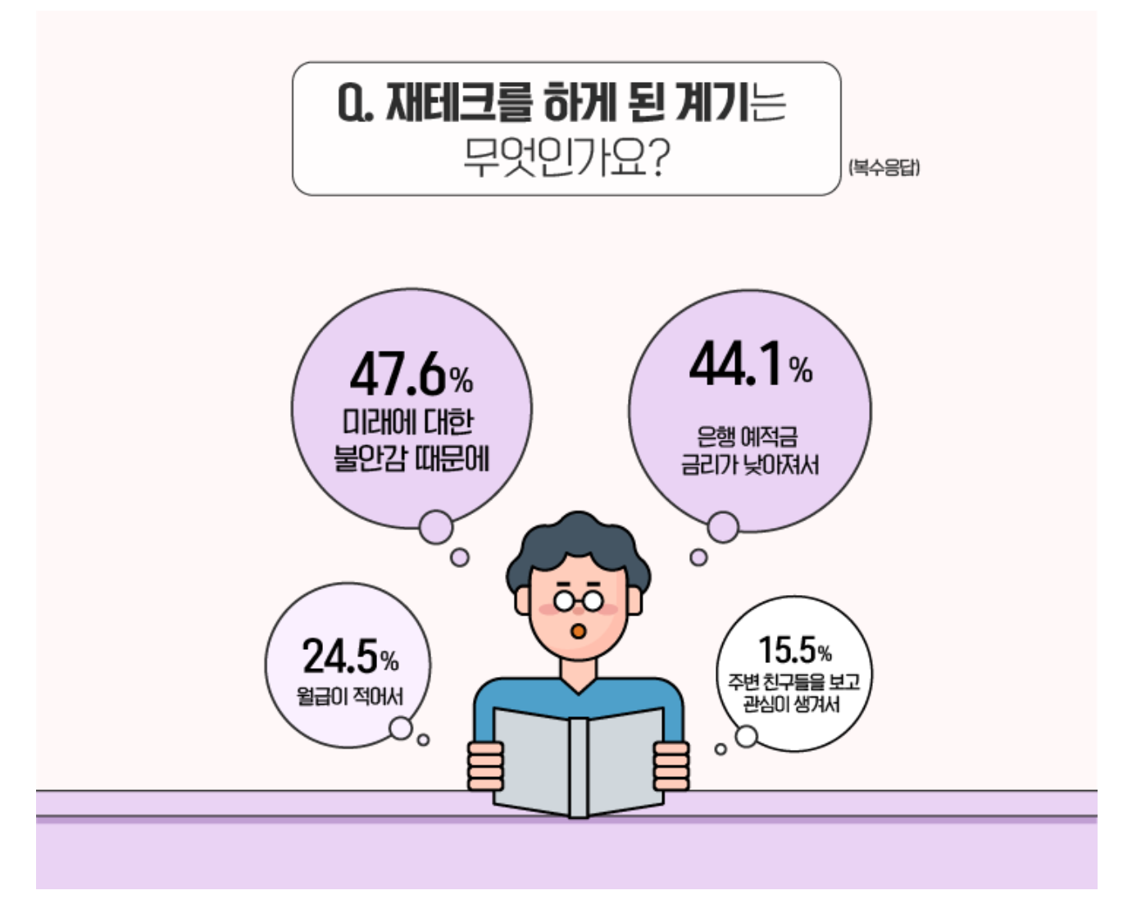
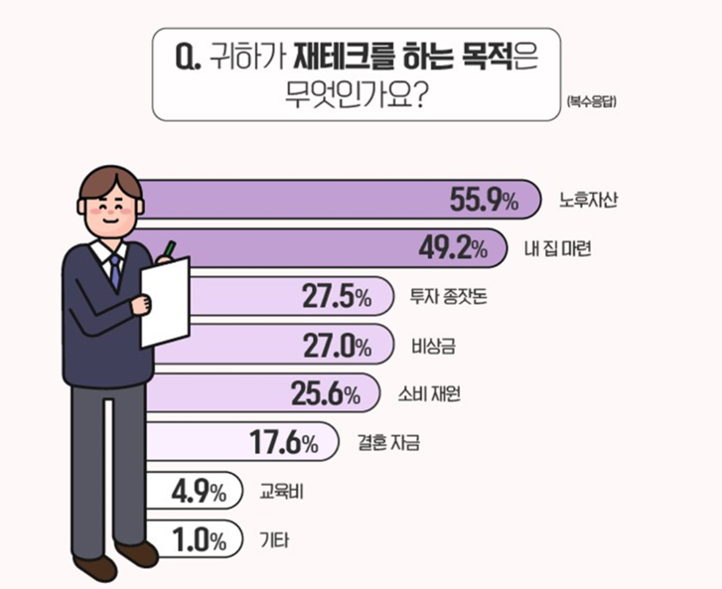
PART 1
프로젝트 개요 및 목표
출처 : 2022 한국 토익위원회 공식 블로그 제태크 생활 설문조사 : https://www.toeicstory.co.kr/1858

Slide 5
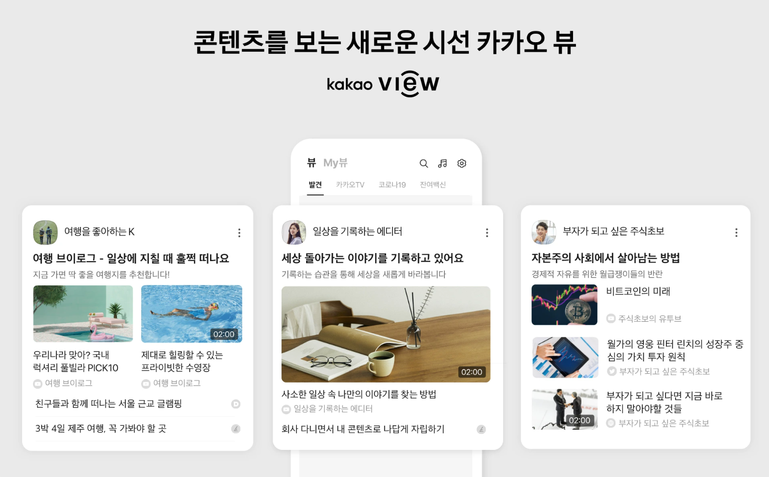
PART 1
프로젝트 개요 및 목표
콘텐츠 큐레이션
특정 주제나 대상을 위해, 유용하고 흥미로운
컨텐츠를 찾아내고, 선택하며, 공유하는 과정.
많은 양의 정보 중에서 가치가 있는 정보를
선별하고, 쉽게 이용할 수 있도록
제공하는 서비스.
출처 : 카카오뷰 웹페이지

Slide 6
PART 1
프로젝트 개요 및 목표
캡스톤디자인1 에서의
문제점
가독성이 떨어지는 UI
실시간 입력 키워드 뉴스기사 크롤링의 지나치게 긴 런타임
미흡한 사용자 관점에서의 결과물
캡스톤디자인2 에서
개선점
향상된 UI
고정 키워드 및 어제의 인기 키워드 이용
최종 결과물 내용 확장

Slide 7
PART 2 현재 진행 상황

Slide 8
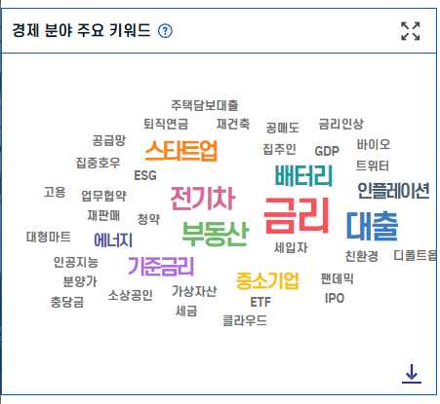
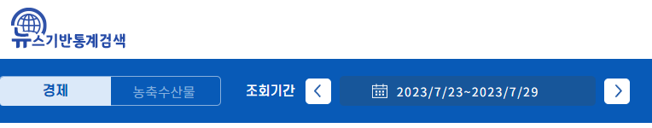
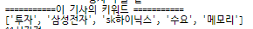
PART 2
현재 진행 상황
- 키워드 선정
고정 키워드
어제의 인기 키워드
- 고정 키워드 : 통계청 – 뉴스 기반 통계 검색
- 어제의 인기 키워드 : CountVectorizer, TextRank 알고리즘 사용
출처 : https://data.kostat.go.kr/social/keyword/index.do?isBigmain=y

Slide 9
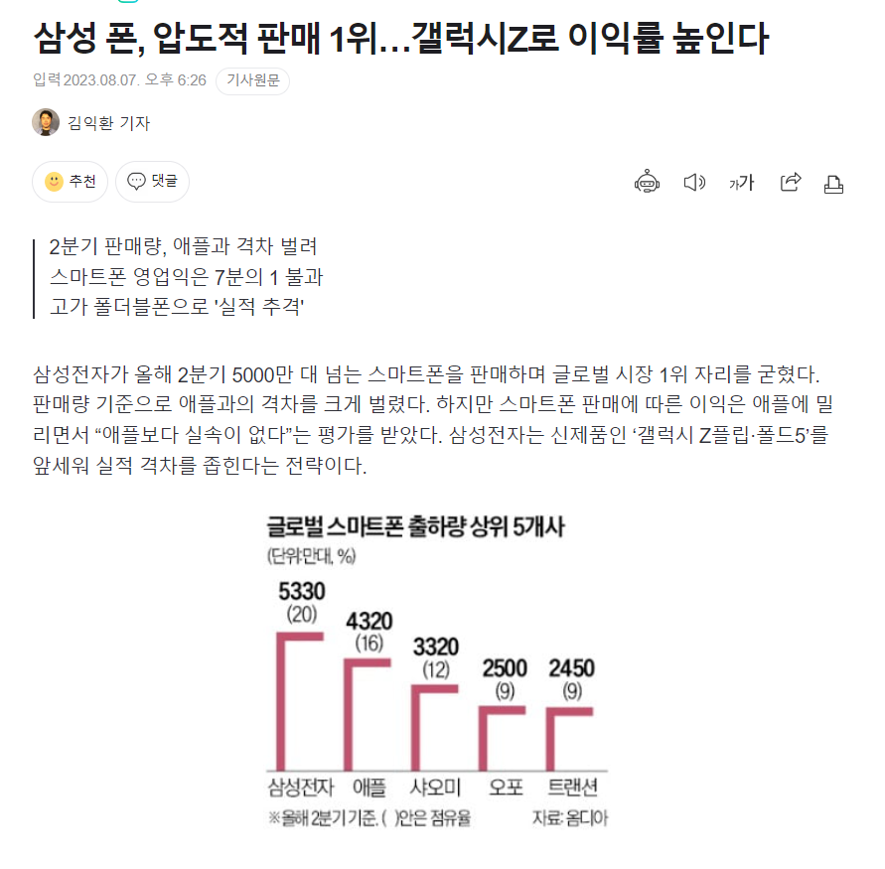
PART 2
현재 진행 상황
- 인기 키워드 예시
https://n.news.naver.com/mnews/article/015/0004877110?sid=101

Slide 10

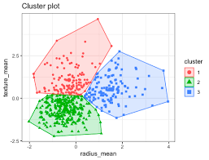
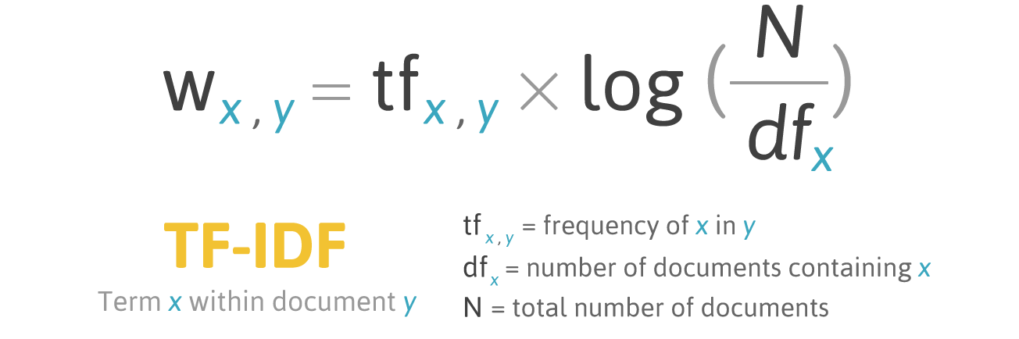
PART 2
현재 진행 상황
- 선택한 키워드들에 연관된 뉴스기사 추출
OKT Library
DBSCAN
TF-IDF Algorithm
Ko-sentence-transformer
키워드와 관련된 여러 주제의 뉴스기사

Slide 11
PART 2
현재 진행 상황
- 최종 결과물
통계적 기법을 사용한 다중 문서 기반 텍스트 요약
단순히 통계적으로 많이 반복되는 단어의 포함 여부와, 길이가 짧은 글이
요약에 알맞은 글이라 판단되어 중심적인 내용이 아닌 의미 없는 글이 포함되어 있기도 함
인공지능 모델을 활용한 내용 요약
전체 글에서 가장 중심이 되는 글을 판단되는 하나의 문장을 출력하여 요약을 진행하게 된다

Slide 12
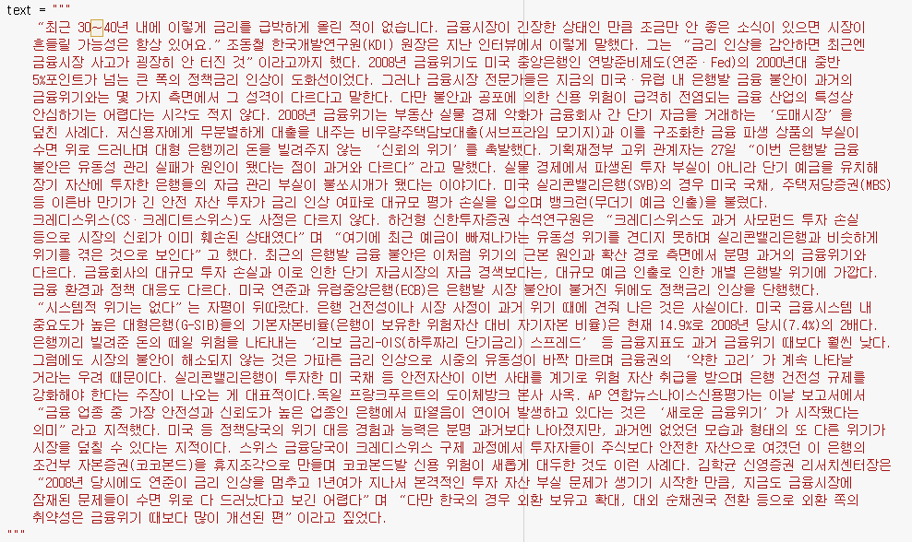
PART 2
현재 진행 상황
- 최종 결과물
다양한 요약 모델 T5, Ko-BART, Ko-BERT기반의 모델을 비교하여 앞으로 계획에 맞는 최적의
인공지능 모델 탐색
요약문을 역추적하기 쉬운, 가장 합리적인 요약 문을 제공하는 Ko-BART 기반의 모델 활용

Slide 13


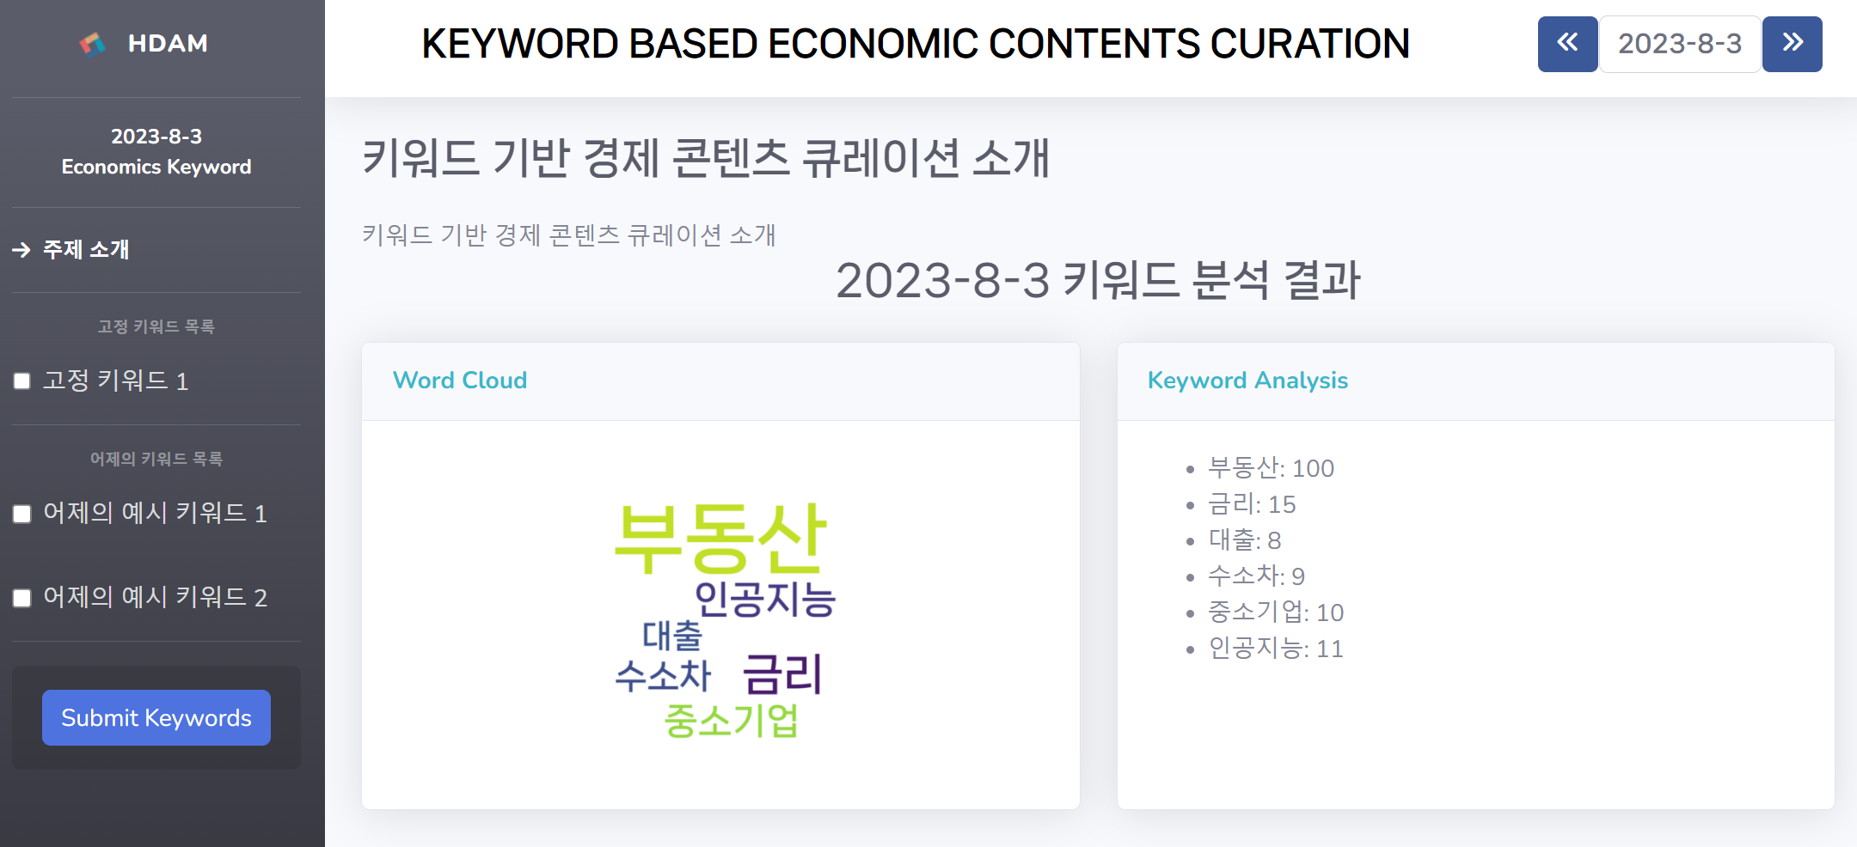
PART 2
현재 진행 상황
- 웹 형식으로 서비스 제공
예시 화면 - 1

Slide 14
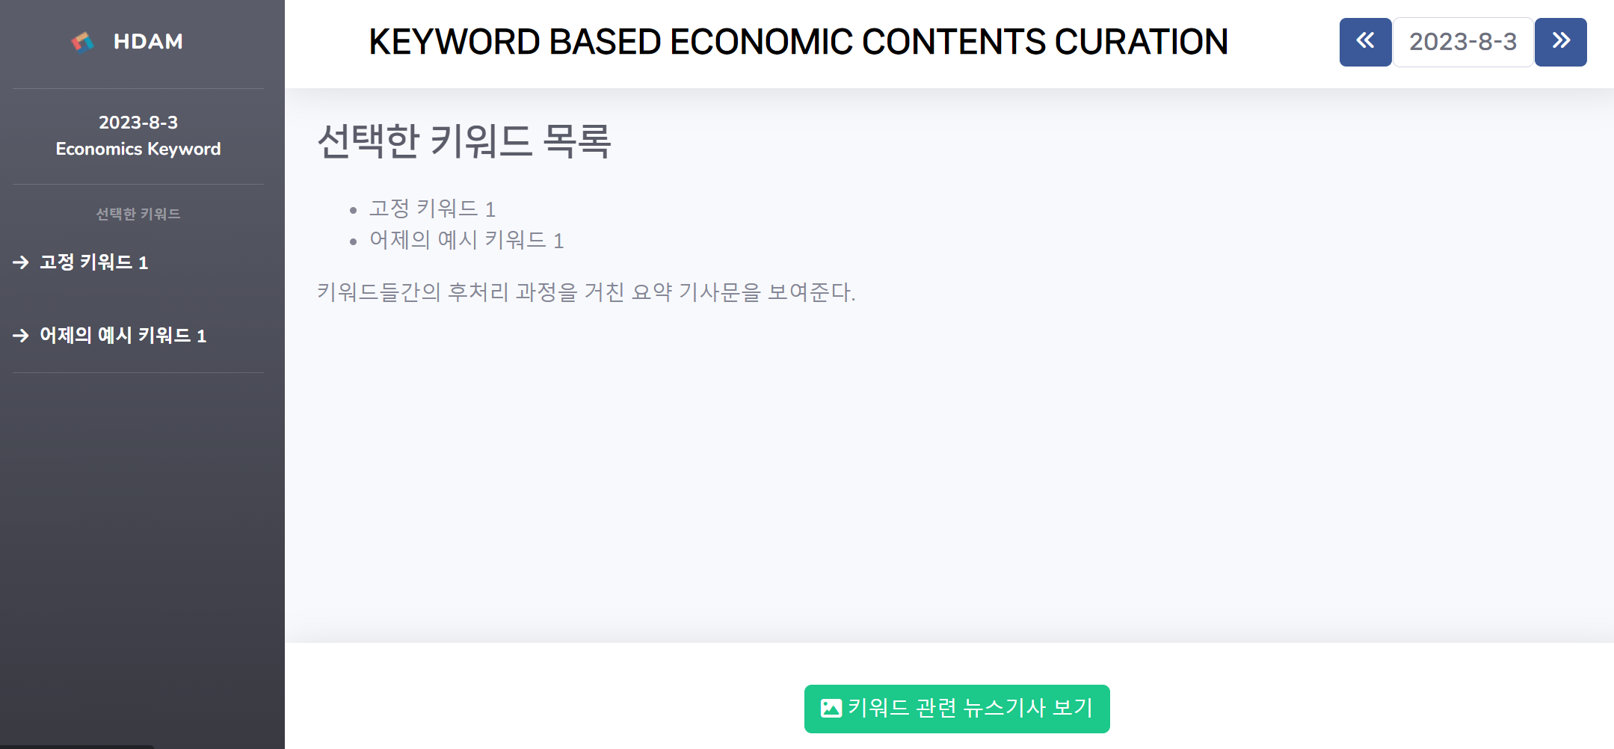
PART 2
현재 진행 상황
예시 화면 - 2

Slide 15
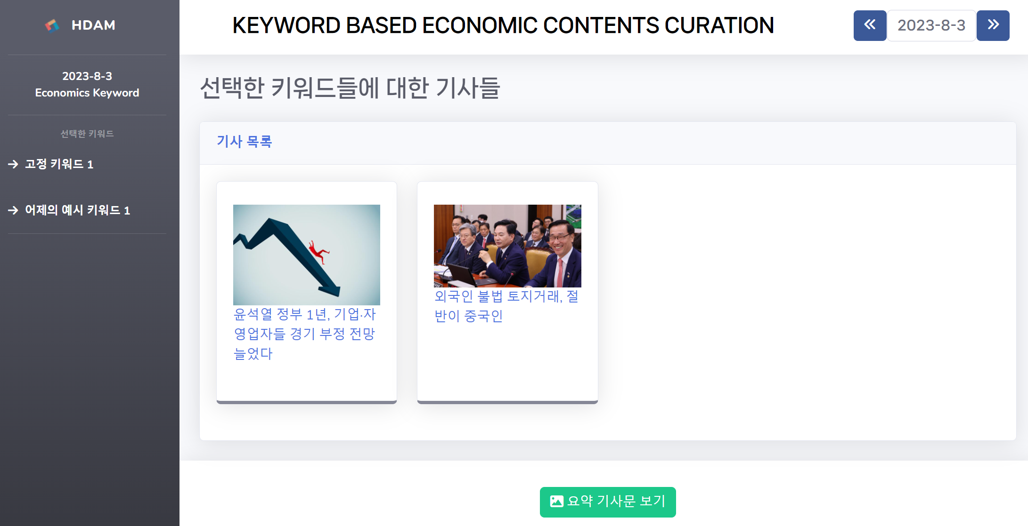
PART 2
현재 진행 상황
예시 화면 - 3

Slide 16
PART 3 앞으로의 계획

Slide 17
PART 3
키워드 기반 콘텐츠 큐레이션
- AWS를 통한 자동화
고정 키워드 뉴스기사 최신화 및 어제의 인기 키워드 추출을 위한 하루에 1번씩 크롤링 자동 실행
간단 파이프라인
EVENT
(22시)
어제의 뉴스
기사 크롤링
DynamoDB
에 저장
Django와 연동

Slide 18
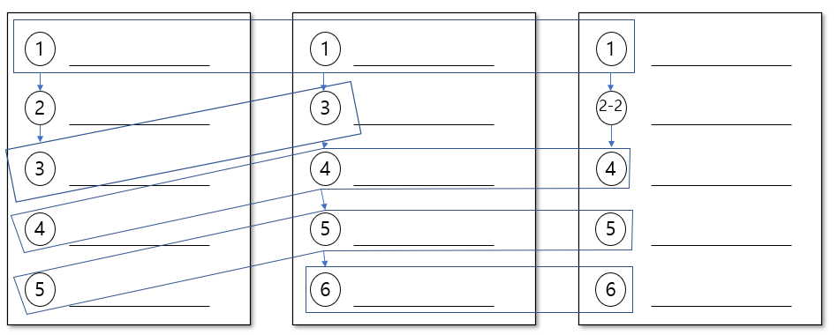
PART 3
키워드 기반 콘텐츠 큐레이션
- 결과값 품질 향상 알고리즘
아래의 그래프형식의 흐름을 가지는 새로운 글을 생성
2-1
1
3
4
5
6
2-2

Slide 19

PART 3
키워드 기반 콘텐츠 큐레이션
- 결과값 품질 향상 알고리즘
1
2-2
2-1
2-1
3
Summarization AI
4
5

Slide 20
PART 3
키워드 기반 콘텐츠 큐레이션
- 결과값 품질 향상 알고리즘
1
2-2
2-1
2-1
3
Summarization AI
4
4
5

Slide 21




PART 3
키워드 기반 콘텐츠 큐레이션
- 웹 배포 과정

Slide 22
PART 4 프로젝트 일정 및 역할

Slide 23
PART 4
프로젝트 일정 및 역할
- 프로젝트 일정
구분 | 캡스톤 디자인 수행 계획
수행 목표 | 8월 | 9월 | 10월
크롤링 모델 보안
AWS 관리
Pre-processing
Post-processing
웹 배포

Slide 24
PART 4
프로젝트 일정 및 역할
- 역할 및 분담
이름 | 역할 및 분담
송재민
이용경
박재필
팀장
DB 관리 및 서버 관리(백엔드)
Pre-Processing 파트 담당
팀원
Django의 전반적인 웹 프로젝트 관리 (프론트엔드)
Crawling 파트 담당
팀원
Pre-processing 에서 추출된 기사문 내용 요약
Post processing

Slide 25
Q & A

Slide 26
THANK YOU
감사합니다!

